Slide 1
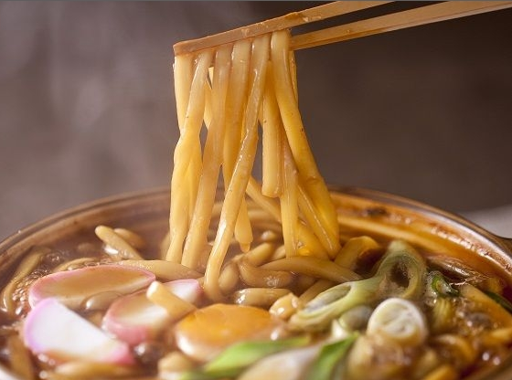
『同じ釜のうどんを食うプロジェクト！』
チャレンジャーズDivisionの炊き出しは、
「豚汁」でしたが・・・マスターズDivisionでは、
『うどん』を炊き出します！！
皆さまの協力で、美味しいうどんは完成します。
１チームは、１品ずつ選りすぐりの具材を持ち寄り下さい。
材料
ＦＬＶ実行委員会
・実行委員会準備
（最高の麺）
・参加チーム持ち寄り食材
（例：ネギ、ニンジン、かまぼこ・・・）
※持ちこまざるチーム、食うべからず!
※画像はイメージです
（味噌煮込みうどんのつもりですが、持ち込まれた食材によって、カレーうどんになる場合もあります。）
うどん掟
・食材を持ってきてくれたチームのみ対象に、炊き出しを行います！
・当日受付時に、選りすぐりの具材をお持ちください。
・怪しい食材、期限切れ食材など、食材使用の最終判断は実行委員会で行いますが、あくまでも常識の範囲内でお願いします。
・出来上がったうどんは、プレイヤーズラウンジにて炊き出ししますのでぜひお越しください。
・衛星面には十分注意しますが、豚汁による健康被害には責任が取れませんのでご了承ください。

Slide 2
『今日のうどん食材』
うどんは、12時より炊き出し予定です。お楽しみに！！

